Slide 1
健康教会: 得着能力 使徒行传 1:1-11

Slide 2
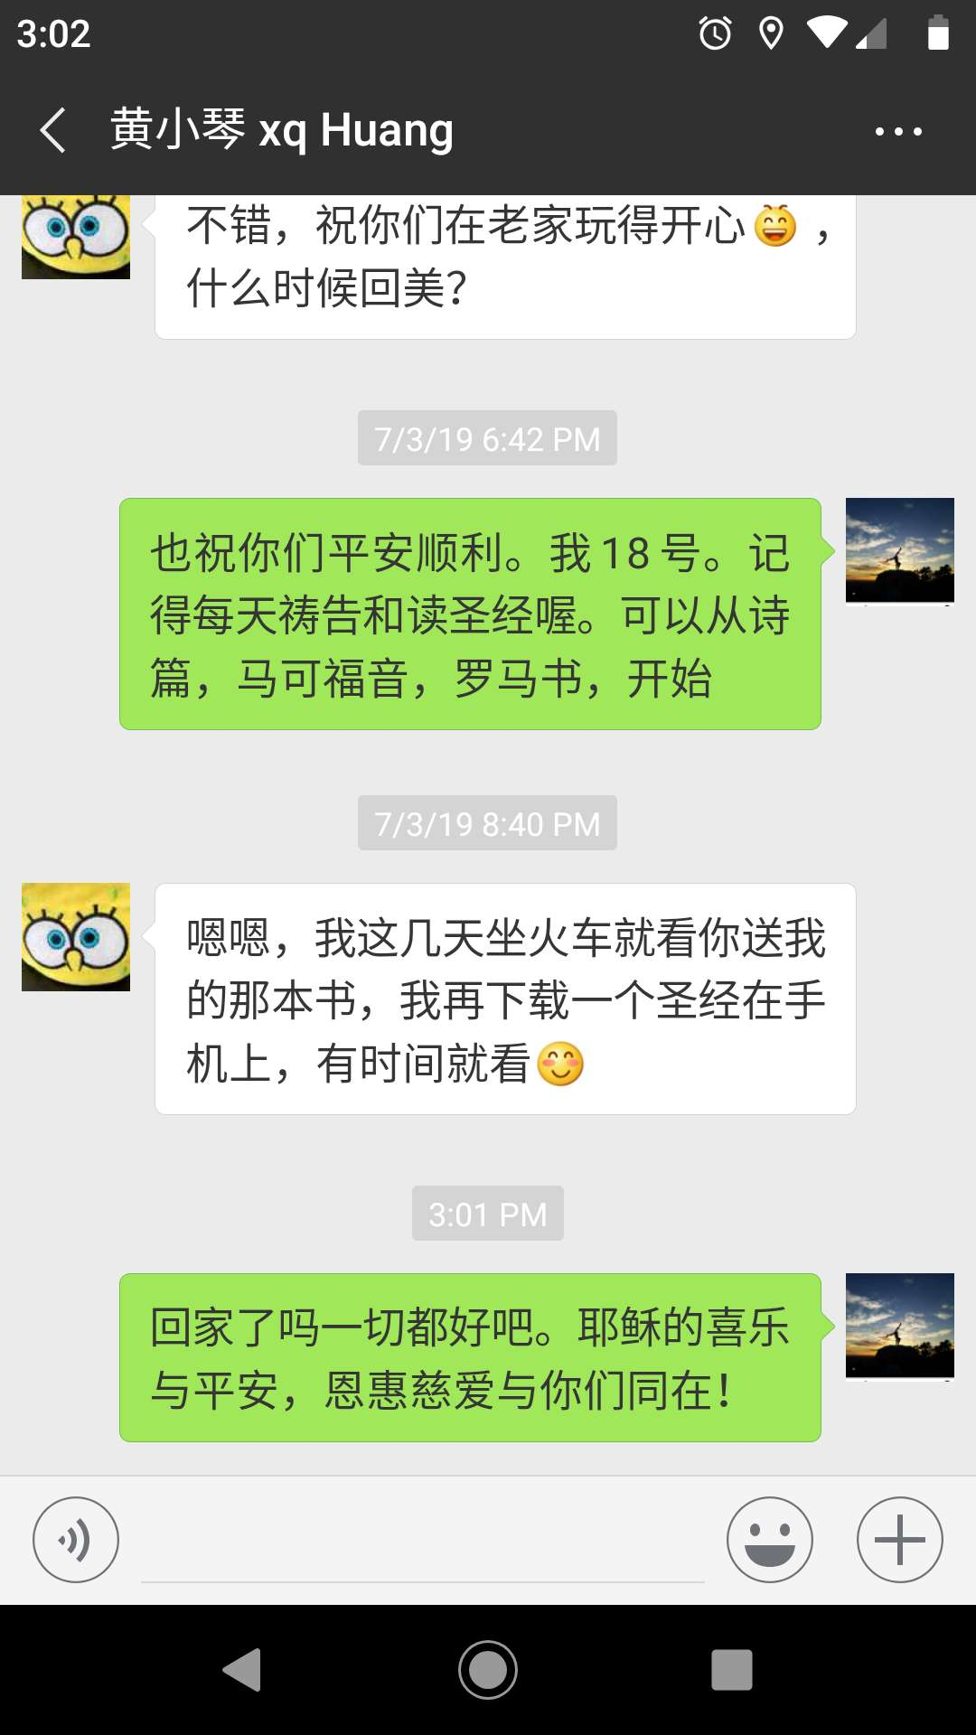
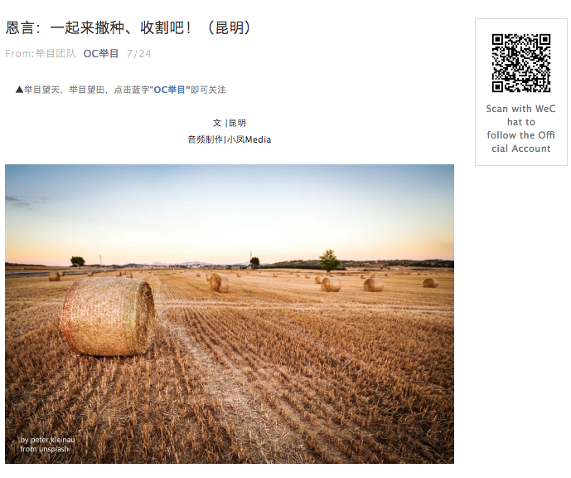
暑期事工报告

Slide 3
使徒行传 1:1 提阿非罗啊，我已经作了前书，论到耶稣开头一切所行所教训的， 2 直到他借着圣灵吩咐所拣选的使徒以后，被接上升的日子为止。
3 他受害之后，用许多的凭据将自己活活地显给使徒看，四十天之久向他们显现，讲说神国的事。

Slide 4
使徒行传 1:4 耶稣和他们聚集的时候，嘱咐他们说：“不要离开耶路撒冷，要等候父所应许的，就是你们听见我说过的。 5 约翰是用水施洗，但不多几日，你们要受圣灵的洗。” 6 他们聚集的时候，问耶稣说：“主啊，你复兴以色列国就在这时候吗？”

Slide 5
使徒行传 1:7 耶稣对他们说：“父凭着自己的权柄所定的时候、日期，不是你们可以知道的。 8 但圣灵降临在你们身上，你们就必得着能力，并要在耶路撒冷、犹太全地和撒马利亚，直到地极，作我的见证。” 9 说了这话，他们正看的时候，他就被取上升，有一朵云彩把他接去，便看不见他了。

Slide 6
使徒行传 1:10 当他往上去，他们定睛望天的时候，忽然有两个人身穿白衣站在旁边，说： 11 “加利利人哪，你们为什么站着望天呢？这离开你们被接升天的耶稣，你们见他怎样往天上去，他还要怎样来。”

Slide 7
健康教会: 得着能力 使徒行传 1:1-11
能力从何而来？
能力如何使用？
能力用在何处？

Slide 8
使徒行传 1:5 约翰是用水施洗，但不多几日，你们要受圣灵的洗。
8 但圣灵降临在你们身上，你们就必得着能力，并要在耶路撒冷、犹太全地和撒马利亚，直到地极，作我的见证。

Slide 9
路加福音 24:46 又对他们说：“照经上所写的，基督必受害，第三日从死里复活， 47 并且人要奉他的名传悔改、赦罪的道，从耶路撒冷起直传到万邦。 48 你们就是这些事的见证。 49 我要将我父所应许的降在你们身上，你们要在城里等候，直到你们领受从上头来的能力。”50 耶稣领他们到伯大尼的对面，就举手给他们祝福。 51 正祝福的时候，他就离开他们，被带到天上去了。 52 他们就拜他，大大地欢喜，回耶路撒冷去， 53 常在殿里称颂神。
Notes:
24:44 耶稣对他们说：“这就是我从前与你们同在之时所告诉你们的话说：摩西的律法、先知的书和诗篇上所记的，凡指着我的话都必须应验。” 45 于是耶稣开他们的心窍，使他们能明白圣经。 46 又对他们说：“照经上所写的，基督必受害，第三日从死里复活， 47 并且人要奉他的名传悔改、赦罪的道，从耶路撒冷起直传到万邦。 48 你们就是这些事的见证。 49 我要将我父所应许的降在你们身上，你们要在城里等候，直到你们领受从上头来的能力。”
50 耶稣领他们到伯大尼的对面，就举手给他们祝福。 51 正祝福的时候，他就离开他们，被带到天上去了。 52 他们就拜他，大大地欢喜，回耶路撒冷去， 53 常在殿里称颂神。

Slide 11
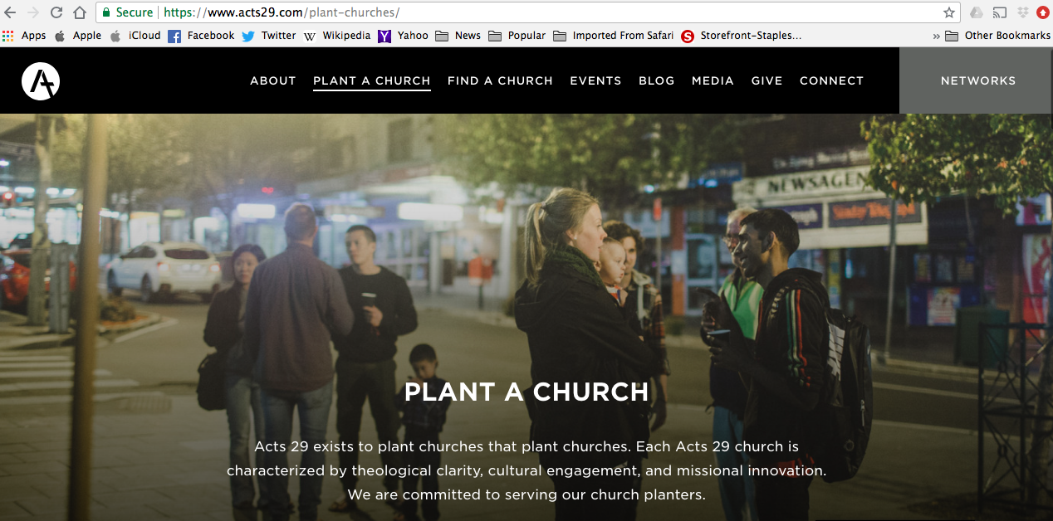
“使徒行传第29章”旨在植堂，植建可以继续植建教堂的教堂。 每个“使徒行传第29章”所植建的教堂都有如下特点：神学清晰，文化参与和宣教创新。我们致力于服事那些植堂同工们。

Slide 12
路加福音 1：1 提阿非罗大人（most excellent Theophilus 神的朋友或神所爱的）哪，有好些人提笔作书，述说在我们中间所成就的事，是照传道的人从起初亲眼看见又传给我们的。 3 这些事我既从起头都详细考察了，就定意要按着次序写给你， 4 使你知道所学之道都是确实的。
Notes:
使徒行传Darrell L. Bock
P105－106:似乎有崇高的社会地位，并可能是一位因教会受逼迫而信仰动摇的外邦基督徒。。。他可能是赞助人，或仅是预设中最重要的读者。Barrett指出：这个名字很常见，而路加福音一章3节称提阿非罗为“大人”，表明他并非一“理想”人物，而是真有其人。换句话说，提阿非罗并非象征性地泛指一切蒙神所爱的人（Bruce 1990:98 同意）。

Slide 13
连结 | 使徒行传 | 路加福音
互指 | 作了前书 | 就是前书
收信人 | 提阿非罗 | 提阿非罗 大人
施洗约翰 | 1:5 | 3:1-22
等候圣灵得着能力 作主见证直到地极 | 1:7-8 | 24:46-49
耶稣升天 | 1:9-11 | 24:50-53

Slide 14
夏令会黄牧师总结使徒行传10次，4次形容词，6次动词
任劳任怨甘心服事
6:3，5 ，，，就拣选了司提反，乃是大有信心、圣灵充满的人；又拣选，，，
饶恕
7:55 但司提反被圣灵充满，定睛望天，看见神的荣耀，又看见耶稣站在神的右边，
心胸宽广
9:17 亚拿尼亚就，，，把手按在扫罗身上，
成全别人
11:24 这巴拿巴原是个好人，被圣灵充满，大有信心。

Slide 15
夏令会黄牧师总结使徒行传10次，4次形容词，6次动词
大胆勇敢传讲耶稣基督 *3彼得，方言，讲道，众人 2:4 他们就都被圣灵充满，按着圣灵所赐的，，，
*3保罗，外邦，
9:17 亚拿尼亚就，，，把手按在扫罗身上，说：“兄弟扫罗，在你来的路上向你显现的主，就是耶稣，打发我来叫你能看见，又被圣灵充满。” 13:9扫罗，又名保罗，被圣灵充满，定睛看他， 13:52门徒满心喜乐，又被圣灵充满。

Slide 16
《新约拼图》Dr. Bill Jones总结： 领受圣灵 十天之内, 基督的跟从者花时间祷告和选举犹大的替换. 然而大部分时间他们在等候天父的应许.

Slide 17
领受圣灵 耶稣在路加福音 24:49和使徒行传 1:8里的陈述揭露了力量的源头，因为这让他们想起约珥书 2:28-32. 我们知道如此是因为彼得 在使徒行传 2:17-21里引述了这些经文.

Slide 18
领受圣灵 耶稣已经表明他将以圣灵的能力装备他们，这圣灵是神在六个世纪以前所应许的.

Slide 19
圣灵的十大作为
地位 | 使你的灵重生 | 提多书 3:5
 | 住在你们当中 | 林前3:16
 | 圣灵为印记 | 弗1:13
 | 得基业的凭据 | 弗 1:14
 | 受洗成了一个身体 | 林前12:13
经验 | 与我们的心同证我们是神的儿女 | 罗马书 8:16
 | 叫我们能知道神的事和话语 | 林前2:12
 | 苦难中赐安慰 | 约14:16
 | 决定中赐引导 | 约 16:13
 | 控制我们生活，赐能力给我们 | 弗 5:18
Notes:
以弗所书 1:1 奉神旨意做基督耶稣使徒的保罗，写信给在以弗所的圣徒，就是在基督耶稣里有忠心的人。 2 愿恩惠、平安从神我们的父和主耶稣基督归于你们！ 蒙救赎的恩 3 愿颂赞归于我们主耶稣基督的父神！他在基督里曾赐给我们天上各样属灵的福气， 4 就如神从创立世界以前在基督里拣选了我们，使我们在他面前成为圣洁，无有瑕疵； 5 又因爱我们，就按着自己意旨所喜悦的，预定我们借着耶稣基督得儿子的名分， 6 使他荣耀的恩典得着称赞。这恩典是他在爱子里所赐给我们的。 7 我们借这爱子的血得蒙救赎，过犯得以赦免，乃是照他丰富的恩典。 8 这恩典是神用诸般智慧聪明，充充足足赏给我们的， 9 都是照他自己所预定的美意，叫我们知道他旨意的奥秘， 10 要照所安排的，在日期满足的时候，使天上、地上一切所有的，都在基督里面同归于一。 11 我们也在他里面得[a]了基业，这原是那位随己意行做万事的，照着他旨意所预定的， 12 叫他的荣耀从我们这首先在基督里有盼望的人，可以得着称赞。 13 你们既听见真理的道，就是那叫你们得救的福音，也信了基督，既然信他，就受了所应许的圣灵为印记。 14 这圣灵是我们得基业的凭据[b]，直等到神之民[c]被赎，使他的荣耀得着称赞。
林前2:12 我们所领受的，并不是世上的灵，乃是从神来的灵，叫我们能知道神开恩赐给我们的事
12:13 我们不拘是犹太人，是希腊人，是为奴的，是自主的，都从一位圣灵受洗，成了一个身体，饮于一位圣灵。
罗8:16 圣灵与我们的心同证我们是神的儿女。
弗5:18 不要醉酒，酒能使人放荡；乃要被圣灵充满。

Slide 20
保惠师给我们带来CCC
Comfort（约15:18-25）
安慰
Conviction / Truth（v26）
真理
Co-witness（v27）
同作见证
Notes:
《韦斯敏斯德小要理问答》第三十一问：什么是有效的恩召？ 答：有效的恩召是圣灵的工作（1），他使我们确知自己有罪，并处于愁苦之中（2），又光照我们的理性，使我们认识基督（3），更新我们的意志（4），就说服我们，使我们能够接受（5）在福音里白白赐给我们的耶稣基督（6）。 提后1：8，9；弗1：18-20 徒2：37 徒26：18 申30：6；结11：19；36：26－27；约3：5；多3：5 约6：44－45；徒16：14 约6：44，45；腓2：13；申30：6；弗2：5

Slide 21
丰富遗产
《韦斯敏斯德小要理问答》第三十一问：
什么是有效的恩召？
答：有效的恩召是圣灵的工作
（1）他使我们确知自己有罪，并处于愁苦之中
（2）又光照我们的理性，使我们认识基督
（3）更新我们的意志
（4）就说服我们，使我们能够接受在福音里白白赐给我们的耶稣基督。
参：提后1：8，9；弗1：18-20 徒2：37 徒26：18 申30：6；结11：19；36：26－27；约3：5；多3：5 约6：44－45；徒16：14 约6：44，45；腓2：13；申30：6；弗2：5

Slide 22
丰富遗产
《新城要理问答》
问题36：我们怎样看待圣灵？
他是上帝，与父和子共存到永远，并且上帝信实地将他赐给一切相信的人。
问题37：圣灵如何帮助我们？
圣灵使我们知罪，安慰、引领我们，赐给我们属灵的恩赐和顺服上帝的心志；他使我们能祷告，并明白上帝的话。
Notes:
问题36：我们怎样看待圣灵？他是上帝，与父和子共存到永远，并且上帝信实地将他赐给一切相信的人。问题37：圣灵如何帮助我们？圣灵使我们知罪，安慰、引领我们，赐给我们属灵的恩赐和顺服上帝的心志；他使我们能祷告，并明白上帝的话。

Slide 23
健康教会: 得着能力 使徒行传 1:1-11
能力从何而来？
圣灵
能力如何使用？
能力用在何处？

Slide 25
健康教会: 得着能力 使徒行传 1:1-11
能力从何而来？
圣灵
能力如何使用？
照神方法道路：认识他
能力用在何处？

Slide 26
健康教会
门徒建造
门徒心怀使命
门徒寻求神旨
门徒计算代价

Slide 27
健康教会: 园主比喻
后来的工人与先前工人的工价一样.
门徒因为在神的国度里有服事的机会并将得到最后奖赏而喜乐。

Slide 28
健康教会
以神的话语为中心
门徒领受神的话
门徒渴慕神的话
门徒学习神的话

Slide 29
健康教会
管家管理
是一种认识：凡物都属于神的认识.
是一种心态：服事的心态.
是一种举动：感恩、顺服、信靠的举动.

Slide 30
神已给我这一切，我怎样做一个好管家？How am I being a good steward of all that God has given me?
我怎样管理我的时间？How am I giving my time?
我怎样管理我的财产？How am I giving of my possessions?
我的十一奉献情况怎样？How is my tithing?

Slide 31
健康教会: 得着能力 使徒行传 1:1-11
能力从何而来？
圣灵
能力如何使用？
照神方法道路：认识他
能力用在何处？
目标指向作主见证：传扬他

Slide 32
认识他 & 传扬他！

